Slide 1

TEMAFORÆLDREMØDE
OM
RUSMIDLER
Forældrevejledning om rusmidler i udskolingen
Notes:
Første slide på forældremødet.
Forældre skal sidder i grupper max 6 grupper á 6-8 personer

Slide 2




TEMAFORÆLDREMØDERNES FORMÅL
Aarhus Kommune ønsker at investere i børn og unges sundhed.
Temaforældremøderne om rusmidler er en obligatorisk indsats i folkeskolen, som har til hensigt at understøtte dette.
Temaforældremødet vil bidrage med viden om de unge og rusmidler, styrke dialogen i forældregruppen og herigennem understøtte samtalen om rusmidler med barnet.
Forældre har en vigtig rolle ift. børns rusmiddelvaner. Forældrenes holdning til rusmidler og dialogen med barnet har en betydelig påvirkning på barnets holdning og praksis med hensyn til rusmidler.
Notes:
Vigtigt med fokus på at forældreansvaret fortsætter

Slide 3


DEFINITION AF RUSMIDLER
Rusmidler er en fælles betegnelse for stoffer, man kan indtage for at ændre, sløve eller stimulere sin psykiske tilstand.
Lovlige rusmidler er for eksempel tobak, alkohol, koffein (kaffe, cola, energidrik).
Ulovlige rusmidler er for eksempel hash, heroin, kokain.
Notes:
Det er vigtig, at man som lærer lægger vægt på denne slide, da det er vigtigt for forældremødet, at man har en fælles definition.

Slide 4



QUIZ
Du skal nu tage stilling til en række faktaspørgsmål. Du vil blive præsenteret for tre svarmuligheder:
Du skal stille dig ved den svarmulighed, du mener er rigtig.
Notes:
For ikke altid at gøre som vi plejer,
Bogstaver ligger i kassen og bliver lagt ud på gulvet. Baggrund for svarene er i lærervejledningen.

Slide 5
SPØRGSMÅL 1
Hvor mange unge i 9.klasse ryger cigaretter dagligt?
1,5%
7,4%
11,9%
Notes:
Klik for svar.

Slide 6
SPØRGSMÅL 1
Hvor mange unge i 9.klasse ryger cigaretter dagligt?
1,5%
7,4%
11,9%

Slide 7




SPØRGSMÅL 2
Hvad er den gennemsnitlige debutalder for alkohol?
13 år
15 år
16 år
Notes:
Klik for svar

Slide 8
SPØRGSMÅL 2
Hvad er den gennemsnitlige debutalder for alkohol?
13 år
15 år
16 år

Slide 9
SPØRGSMÅL 3
Hvor mange unge i 9.klasse har prøvet at ryge hash?
4%
7%
15%
Notes:
Klik for svar

Slide 10
SPØRGSMÅL 3
Hvor mange unge i 9.klasse har prøvet at ryge hash?
4%
7%
15%

Slide 11
SPØRGSMÅL 4
Hvor mange i 9. klasse har prøvet at drikke 5 eller flere genstande ved samme lejlighed mere end 2 gange inden for de seneste 30 dage?
10,5%
17,3%
28,4%

Slide 12
SPØRGSMÅL 4
Hvor mange i 9. klasse har prøvet at drikke 5 eller flere genstande ved samme lejlighed mere end 2 gange inden for de seneste 30 dage?
10,5%
17,3%
28,4%

Slide 13
SPØRGSMÅL 5
Hvor mange unge i alderen mellem 15-30 har prøvet at ryge hash?
33%
15%
27%
Notes:
I skal ikke stå på mål for svarene. Baggrund i lærervejledning
Det bliver ført ajour, så download altid nyeste version af Power Point og lærervejledning

Slide 14
SPØRGSMÅL 5
Hvor mange unge i alderen mellem 15-30 har prøvet at ryge hash?
33%
15%
27%
Notes:
I skal ikke stå på mål for svarene. Baggrund i lærervejledning
Det bliver ført ajour, så download altid nyeste version af Power Point og lærervejledning

Slide 15


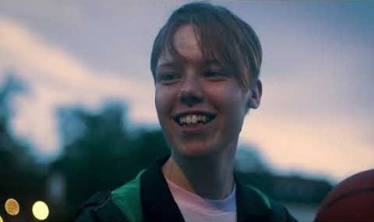

”Rundt om rusmidler – de unge år”
FILM 1

Slide 16

POINTER
FRA FILMEN
De unges muligheder er uendelige, og der er mange fristelser, så der er brug for rammer!
Notes:
Vigtigt at pointere at man som lærer ikke skal forholde sig til påstandene
Der kommer flere på næste slide

Slide 17


UNGES DEBUT MED RUSMIDLER AFHÆNGER AF
Rusmidlets tilgængelighed
Den unges sårbarhed
Den unges holdning og impulsivitet
Rusmidlets tilgængelighed
Den unges sårbarhed
Den unges holdning og impulsivitet

Slide 18
UNGES DEBUT MED RUSMIDLER AFHÆNGER AF
Omgivelser
Forældrenes involvering
Fællesskabets betydning
Lovgivning og politikker på området
Omgivelser
Forældrenes involvering
Fællesskabets betydning
Lovgivning og politikker på området

Slide 19
Meget få prøver stoffer efter det 20. år, så ungdomsårene er meget afgørende
De unge kommer til at stå i situationer, hvor de skal vælge rusmidler til eller fra
Derfor er det vigtigt med sunde fællesskaber og voksne, de unge kan stole på

Slide 20
KORT SNAK VED BORDENE
Hvad fik filmen dig til at tænke over?
Er det nemt at tale med dit barn om rusmidler?
Hvorfor kan det være svært?
?
?
Notes:
Grunden til der ikke er lagt tid ind til opsamling er at det hurtigt kan tage meget tid – med mindre man vælger at bruge mere tid end en time.

Slide 21

FILM 2
”Rundt om rusmidler – din rolle
som forælder”

Slide 22
POINTER
FRA FILMEN
Støttende forældre med klare rammer, har størst succes med at forebygge indtaget af rusmidler.
Forebyggende faktorer
Sunde fællesskaber
Sport
Fritidsinteresser
Fritidsjob
Forældreinvolvering
For at undgå at ende i en diskussion med din teenager, skal du som forælder
Have en holdning til rusmidler
Lytte, vise interesse og være nysgerrig
Holde bolden på egen banehalvdel (jeg oplever/ jeg ser)
Prøve at forstå i stedet for at ændre
Tage ansvar og vise omsorg

Slide 23





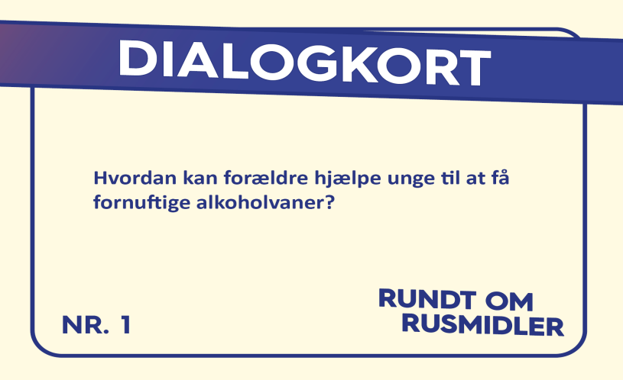
DIALOGKORT
Tag et kort og diskuter indholdet i gruppen.
Notes:
Det kræver lidt styring at alle skal nå 1-4.

Slide 24
OPSAMLING
Alle grupper præsenterer én pointe fra gruppesamtalen
Notes:
Man må selvfølgelig gerne vælge at bruge tid på uddybende spørgsmål, men så tager det ekstra tid..

Slide 25

”Rundt om rusmidler – overgangen til ungdomsuddannelsen”
FILM 3
Notes:
Definition af rusmidler er ikke helt skarp hos de unge i filmen, derfor skal forældrene være opmærksom på formuleringerne for at finde ud af om det er tobak, alkohol, hash eller andre rusmidler er der tale om.

Slide 26
Overgangen fra folkeskole til ungdomsuddannelse er et af de væsentligste brud i de unges liv
Der er en gruppe af unge, der er mere risikovillige end andre og de har det største forbrug af rusmidler
De unge vil møde andre unge, som mener at det er positivt at bruge andre rusmidler end alkohol
POINTER
FRA FILMEN
Notes:
Grunden til der ikke er lagt tid ind til opsamling er at det hurtigt kan tage meget tid – med mindre man vælger at bruge mere tid end en time.

Slide 27

HUSK DERFOR AT..
.. gå i dialog, afklare misforståelser og lære de unge at stå fast
.. undgå konflikt og undgå forhør
.. fasthold kontakten, vær åben og nysgerrig
Notes:
Opsamling på hele aftenen.

Slide 28
EKSTRA SPØRGSMÅL
?
Hvor kan du som forælder gøre en forskel?
Hvor og hvornår oplever du, at du bedst taler med dit barn?
Notes:
Skal kun bruges hvis man vil bruge lang tid.

Slide 29

FORÆLDREAFTALE?
Forældrenes rolle er stadig meget vigtig, så hvilke aftaler vil du lave med dit barn efter sommerferien?
Hvorfor er det en god ide at holde kontakt til de andre forældre efter folkeskolen?
Opfordring til aftaler blandt forældrene fra nu og frem til sidste skoledag .
Notes:
Hvis forældrene har et ønske om at arbejde videre med en forældreaftale, ligger der et forslag på hjemmesiden.

Slide 30

Opfordring til at læse forældrepjecen
”RUNDT OM RUSMIDLER
-en forældrevejledning”
Notes:
Pjecen er sendt til forældrene igennem skolen ellers findes på skolens pædagogisk center.

Slide 31
Tak
for
i aften

Slide 32

Forældrevejledning om rusmidler
Hjemmeside: detvigoer.aarhus.dk/rusmidler
Pædagogik, Undervisning og Fritid, Børn og Unge,
Aarhus Kommune
Notes:
Pjecen er sendt til forældrene igennem skolen ellers findes på skolens pædagogisk center.

